Slide 1

Cuidar con Evidencia
Información disponible en la Gran Encuesta Integrada de Hogares (GEIH) para conocer y profundizar en el sector cuidado
Luisa Fernanda Bernat-Díaz
Linda Corredor-Martínez

Slide 2
Agenda
¿Por qué usar la Gran Encuesta Integrada de Hogares?
Oferta Potencial de Cuidado en Colombia
Información del sector cuidado para las 23 ciudades ¿Qué nos dicen las cifras?

Slide 3
¿Por qué hacer uso de la Gran Encuesta Integrada de Hogares?
Ventajas
Oportunidad de la Información-Nivel de representatividad
Actualización GEIH–Marco 2018 (aplicado desde 2021)

Slide 4
OBJETIVO DEL REDISEÑO DE LA GEIH
Actualizar los diseños muestrales, operativos y conceptuales de la Gran Encuesta Integrada de Hogares – GEIH, con la información del CNPV 2018 y los actuales lineamientos de mercado laboral y pobreza monetaria (DANE, 2022).
NOVEDADES EN EL MARCO 2018 GEIH
Nuevo marco geoestadístico nacional a partir del Censo Nacional de Población y Vivienda 2018.
Actualización metodológica.
Actualización conceptual (Conferencias de la CIET).

Slide 5
1. Nuevo marco geoestadístico nacional a partir del Censo Nacional de Población y Vivienda 2018.
Se actualiza la cartografía a partir de la cual, se actualiza el diseño muestral de la operación estadística, que tiene en cuenta los límites territoriales y el crecimiento urbano.
Actualización del marco muestral.
Actualización de proyecciones poblacionales.
Actualización de estratificación de municipios y tamaño de muestra.
Incorporación de la desagregación de ciudades sin área metropolitana a las mediciones trimestrales de la encuesta.
Trabajo en factores de expansión para empalme de las series.

Slide 6
2. Actualización metodológica
Se modifica y se aumenta el tamaño de la muestra para representar mejor la actual realidad sociodemográfica y mejorar la representatividad, se incluye en el total nacional a los departamentos de Amazonía, la Orinoquía y se agrega la ciudad San Andrés.
“Barrido” previo a la recolección de la información que mantiene actualizado el marco muestral.
Mediciones trimestrales individuales sin áreas metropolitanas para 7 ciudades: Medellín, Barranquilla, Pereira, Cúcuta, Manizales, Bucaramanga y Cali.
Se realizan modificaciones de la estructura del cuestionario, fraseo y grupos de las preguntas.

Slide 7
3. Actualización conceptual
Marco normativo de las estadísticas de trabajo
Conferencia Internacional de Estadísticos del Trabajo - (CIET)
Brindan un marco de medición para todas las formas de trabajo. CIET 17 (2003): Directrices definición estadística del empleo informal
CIET 19 (2013): Propone una definición más amplia de trabajo. Cambios en la medición de la fuerza de trabajo: fuerza de trabajo potencial.
CIET 20 (2018): Resoluciones sobre: Relaciones laborales, Migración laboral internacional y desajustes en la medición de la cualificación y las competencias de las personas ocupadas.
Fuente: DANE (2022).

Slide 8
3. Actualización conceptual
Cambio en la definición de la población en edad de trabajar (PET)
Ajuste al límite inferior de la PET – 15 años en adelante. Convenio 138 de 1973 de la Organización Internacional del Trabajo sobre la edad mínima para trabajar. Aprobada en Colombia mediante la Ley 515 de 1999 y ratificada en 2001.
Marco 2005 | Marco 2018
10 años en adelante – Zonas rurales 12 años en adelante – Zonas urbanas | 15 años en adelante - Territorio nacional.
Trabajo Infantil

Slide 9
3. Actualización conceptual
B. Cambios en la terminología del mercado laboral
CIET 13 | CIET 19
Empleo | Ocupación
Población con empleo | Población ocupada
Desempleo abierto | Población desocupada
Población activa | Fuerza de trabajo
Población inactiva | Población fuera de la fuerza de trabajo
Subempleo por insuficiencia de horas | Subocupación por insuficiencia de tiempo de trabajo
Población fuera de la fuerza de trabajo: se caracteriza en dos categorías fuerza de trabajo potencial (Buscadores no disponibles, Buscadores potenciales disponibles y Buscadores potenciales que desean trabajar) y personas que no quieren un empleo.

Slide 10
3. Actualización conceptual
E . Medición de otras formas de trabajo
Medición por separado de formas de trabajo específicas:
Trabajo en producción de bienes o servicios para el consumo final propio.
Trabajo voluntario no remunerado y no obligatorio.
Trabajo en formación
Categoría cuidado | Marco 2005 | Donde se realiza act. | Marco 2018 | Donde se realiza act.
Cuidado Directo | Cuidado de personas menores | General | Cuidar niñas o niños menores de 5 años que no estén enfermos ni en condición de discapacidad | Hogar Hogares de personas familiares Hogares de personas no familiares
 | Cuidado de mayores y discapacitados |  | Cuidar personas enfermas, en condición de discapacidad o adultos mayores
 |  |  | Ayudar a personas con tareas o trabajos escolares
Cuidado Indirecto | Realizar oficios en su hogar | Hogar Otros hogares o instituciones | Cocinar, lavar los platos, poner la mesa
 |  |  | Lavar, colgar, planchar la ropa, reparar ropa
 |  |  | Limpiar o arreglar la casa, tender las camas, barrer trapear, sacar la basura

Slide 11
¿Por qué hacer uso de la Gran Encuesta Integrada de Hogares?
Ventajas
Oportunidad de la Información-Nivel de representatividad
Actualización GEIH–Marco 2018 (aplicado desde 2021)
Limitaciones
Falta de detalle sobre las capacidades de los cuidadores para el cuidado.

Slide 12
Oferta potencial de cuidado en Colombia
Capacidades disponibles en las 23 principales ciudades para dar una respuesta rápida a la demanda de cuidado, 2021-2024
Luisa Fernanda Bernat-Díaz
Linda Corredor-Martínez

Slide 13
Propósito Principal
Brindar a los/as formuladores/as de política pública local y a partes interesadas información sobre la disponibilidad y las características de las personas que pueden trabajar en el sector del cuidado en las 23 principales ciudades de Colombia, incluyendo las áreas específicas del cuidado en las que tienen experiencia previa, y el costo estimado de contratarlas según su tiempo disponible para trabajar.
Esto sirve como insumo inicial para calcular los costos potenciales de nómina de políticas o programas municipales de cuidado.

Slide 14
Cómo lo hacemos
Definición del sector del cuidado
Se consideraron dos definiciones: una de la OIT y otra desarrollada para Colombia (DANE).
Uso de encuestas nacionales de hogares (DANE, GEIH) para identificar personas que han trabajado previamente en el sector y están disponibles para trabajar.
Esto incluye:
Personas empleadas en el sector del cuidado que están dispuestas y disponibles para trabajar más horas.
Personas desempleadas que han trabajado previamente en el sector del cuidado.
Personas que actualmente están fuera de la fuerza laboral pero que podrían empezar a trabajar si hubiera empleo disponible.
Usamos el número de horas disponibles de trabajo de estos tres grupos, junto con las horas legales de trabajo a tiempo completo, para calcular el número potencial de trabajadores equivalentes a tiempo completo (ETC).

Slide 15
Cómo lo hacemos
3. Estimar el costo potencial de nómina para emplear a toda la población disponible utilizando diferentes enfoques:
  I. Basado en el salario mínimo
  II. Basado en el salario promedio por hora observado en los subsectores de cuidado.
  Incluimos los costos totales que una empresa debe asumir al contratar formalmente a un empleado de acuerdo con la legislación colombiana vigente entre 2021-2024

Slide 16
Supuestos de los ejercicios
Empleo potencial:
Se asume que todas las personas identificadas como empleables están dispuestas a volver a trabajar en el sector del cuidado (es decir, no hay intención de cambiar de sector).
Se excluyen quienes buscan trabajo por primera vez, ya que la GEIH no proporciona información sobre el sector en el que buscan empleo.
No se hacen suposiciones sobre una posible reasignación de responsabilidades de cuidado basada en el género.

Slide 17
Supuestos de los ejercicios
Valoración del costo de nómina para el empleo potencial:
No se asumen diferencias en habilidades o capacidades entre los empleados actuales del sector del cuidado y los empleados potenciales.
Se considera que la experiencia laboral previa en el sector del cuidado es suficiente para prestar servicios públicos de cuidado; por lo tanto, un posible escenario asume que los empleados potenciales serán remunerados con base en las tarifas del mercado privado.
Se aplican las reglas del empleo formal privado (es decir, no se incluyen beneficios adicionales del sector público).
La valoración corresponde a las horas disponibles del grupo de empleados potenciales

Slide 18
1. Definiciones del sector cuidado-Colombia
Característica | Herrera‑Idárraga et al. –DANE- (2020) | Organización Internacional del Trabajo (2019)
Nivel de clasificación CIIU | Clase (4 dígitos) | División (2 dígitos)
Uso de CIUO (clasificación por ocupación) | No | Sí
Enfoque principal | Actividades económicas específicas de cuidado | Combinación de ocupación y actividad económica
Aplicabilidad estadística | Alta precisión para actividades específicas | Compatible con análisis estadísticos internacionales

Slide 19
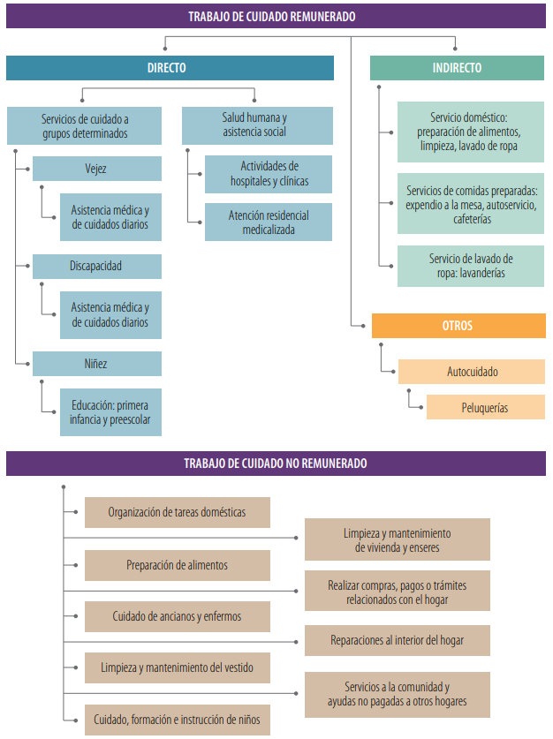
1. Definiciones del sector cuidado-Colombia
Fuente: Herrera-Idárraga, Hernández-Bonilla y Gélvez-Rubio (2020).

Slide 20
Resultados del Ejercicio

Slide 21
Oferta potencial
Personas empleadas en el sector del cuidado que están dispuestas y disponibles para trabajar más horas.
Personas desempleadas que han trabajado previamente en el sector del cuidado.
Personas que actualmente están fuera de la fuerza laboral pero que podrían empezar a trabajar si hubiera empleo disponible.
Usamos el número de horas disponibles de trabajo de estos tres grupos, junto con las horas legales de trabajo a tiempo completo, para calcular el número potencial de trabajadores equivalentes a tiempo completo (ETC).

Slide 24
Tendencias 2021-2024
Tendencia | Ciudades
Aumenta –ceteris paribus- la contribución a la reducción de la tasa de desempleo de la ciudad entre medio y un punto porcentual entre 2021-2024 | Barranquilla, Cali, Cartagena, Quibdó
Con pequeñas variaciones, sin una tendencia sólida en estos 4 años | Pasto, Pereira, Ibagué, Sincelejo
Se reduce –ceteris paribus- la contribución a la reducción de la tasa de desempleo de la ciudad entre medio y un punto porcentual 2021-2024 | Resto de ciudades

Slide 27
Qué tan diferentes son las características de los empleados en cuidado y los empleados potenciales?
 | 2024
 | Edad |  | Educación
 | Promedio | Mediana | Promedio | Mediana
Cuidado Directo | -10 | -16 | 1.5 | 1.4
Cuidado Indirecto | -8 | -10 | 1.6 | 3.3
Otros tipos de cuidado | -8 | -8 | 1 | 0

Slide 28
Costo potencial de nómina de la oferta potencial
Estimamos el costo potencial de emplear esta oferta potencial bajo dos aproximaciones:
  Inicial: Salario mínimo (reconoce la informalidad presente en el sector y la precariedad de algunos trabajos en las subcategorías del mismo)
  Salario promedio hora dentro de las subcategorías de cuidado.
Idea de magnitud: miramos estos gastos como porcentaje de los gastos de nómina mensual de cada ciudad y como porcentaje del total del gasto público reportado a la Contraloría General de la República

Slide 29
Diferentes formas para la provisión de bienes públicos en el país
Contratación laboral
pública
Gastos de Funcionamiento
Gastos de Inversión
Acuerdo de Concesión
Acuerdos de niveles de servicios apoyados en vigencias futuras que se rigen por el régimen privado de contratación

Slide 32
Principales resultados del ejercicio:
Calculamos un total de 344.370 trabajadores potenciales equivalentes a tiempo completo (FTE) en las 23 principales ciudades que podrían emplearse en programas/políticas públicas locales de cuidado (2024). Esto representa aproximadamente el 2,5% de la fuerza laboral actual.
El 50% de las ciudades supera este porcentaje. Entre ellas se encuentran todas las ciudades de la costa Caribe y del Pacífico colombiano.
Del total de personas potencialmente empleables, aproximadamente:
el 13% son trabajadores actuales del sector que podrían laborar horas adicionales,
el 19% son personas que no estaban buscando empleo activamente pero estaban disponibles para trabajar, y
el 66% son personas que estaban buscando empleo activamente.
Según su experiencia laboral previa, esta población puede distribuirse así:
22% en cuidado directo,
70% en cuidado indirecto, y
8% en otros tipos de cuidado.

Slide 33
Principales resultados del ejercicio:
Independientemente de la definición o la ciudad, el costo de emplear a todo el grupo potencial de trabajadores representa entre el 0,1% y el 0,3% del gasto total de los gobiernos locales.
Cuando este gasto se analiza como proporción de los gastos de funcionamiento de las ciudades:
Este costo adicional representa entre el 1% y el 6% del gasto en nómina de las ciudades según la definición más específica para Colombia (DANE),
y entre el 0,6% y el 4,8% según la definición de la OIT.

Slide 34
Agenda
¿Por qué usar la Gran Encuesta Integrada de Hogares?
Oferta Potencial de Cuidado en Colombia
Información del sector cuidado para las 23 ciudades ¿Qué nos dicen las cifras?

